Slide 1
MAPPA 1. IL CINISMO
Socrate
Antistene
Diogene di Sinope (“Socrate impazzito”)
“Cerco l’uomo”
Rifiuto della cultura tradizionale
Ricerca della natura genuina dell’uomo = animalità
Fatica ed esercizio
Libertà
di parola parrhesìa
Disprezzo dei piaceri
di azione anàdeia
autarchia
apatia
indifferenza
convivenza
cittadini del mondo

Slide 2
MAPPA 1. ORIGINI E CARATTERI DELL’EPICUREISMO
Antecedenti filosofici
Leucippo e Democrito
Socrate
I cirenaici
L’atomismo
Il nesso tra filosofia e vita
Il rapporto tra felicità e piacere
Epicureismo
(Epicuro di Samo, IV sec. a.C.)
Il Giardino
Lettere:
a Erodoto
a Pitocle
a Meneceo
Divisione della filosofia in
logica (canonica), fisica, etica
Caratteri generali dell’Epicureismo:
• la realtà è perfettamente conoscibile
• l’uomo può essere felice
• la felicità è assenza di dolore
• l’uomo può raggiungere da solo la felicità
L’uomo è autarchico
Tutti gli uomini sono uguali

Slide 3
MAPPA 2. LA CANONICA O LOGICA
Sensazioni
Colgono l’essere in modo infallibile perché:
• sono affezioni
• derivano dai simulacri
• sono arazionali
Prolessi
Sentimenti di piacere
Mediazione della ragione
Sono le impronte delle sensazioni
Corrispondono ai concetti
Si esprimono nei nomi
Sono il criterio assiologico
per distinguere
il bene dal male
Opinioni
Vere False
• Ricevono • Ricevono
attestazione attestazione
probante contraria
• Non ricevono • Non ricevono
attestazione attestazione
contraria probante
Opinioni
Evidenza
immediata
Oggettivismo assoluto
(Epicuro)
Soggettivismo assoluto
(Protagora)

Slide 4
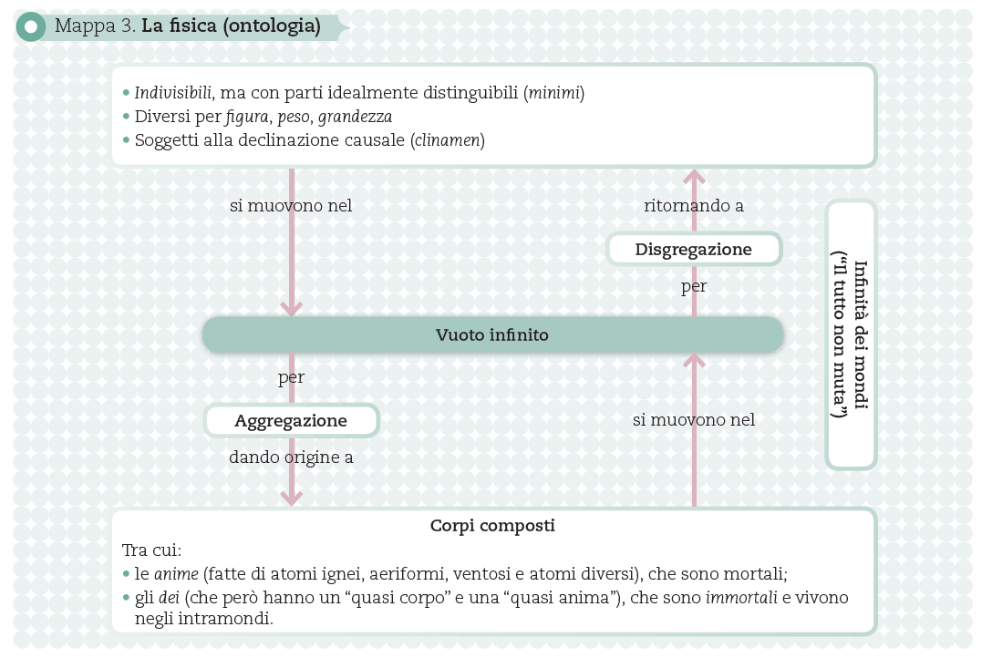
MAPPA 3. LA FISICA (ONTOLOGIA)
Questa mappa concettuale
non è stata inserita nella versione dimostrativa

Slide 5
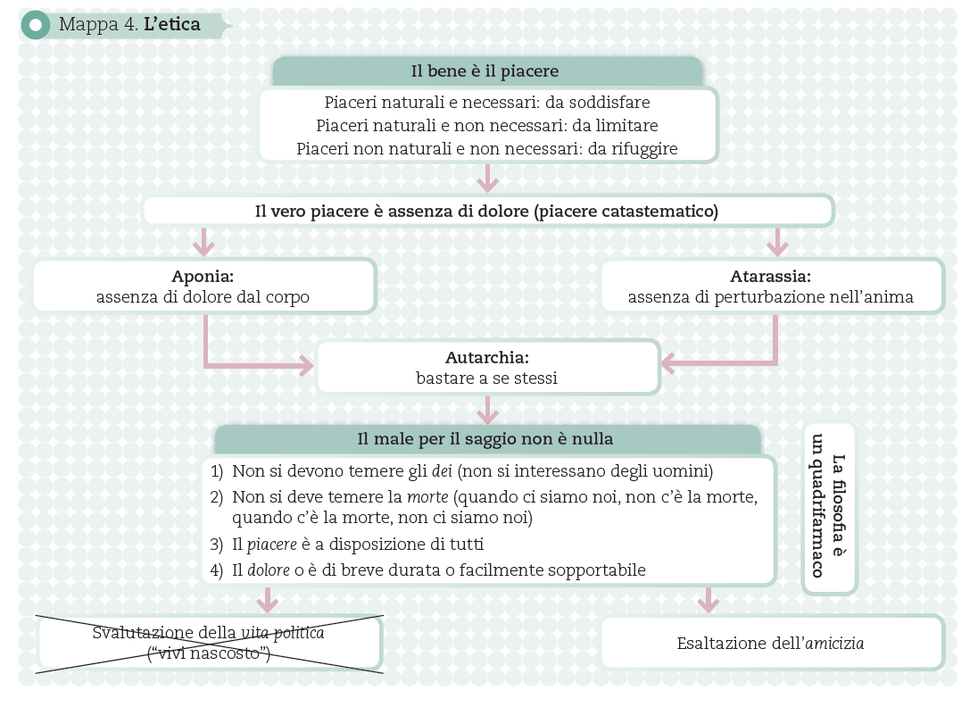
MAPPA 4. L’ETICA EPICUREA
Capitolo 12 – Epicureismo
Questa mappa concettuale
non è stata inserita nella versione dimostrativa

Slide 6
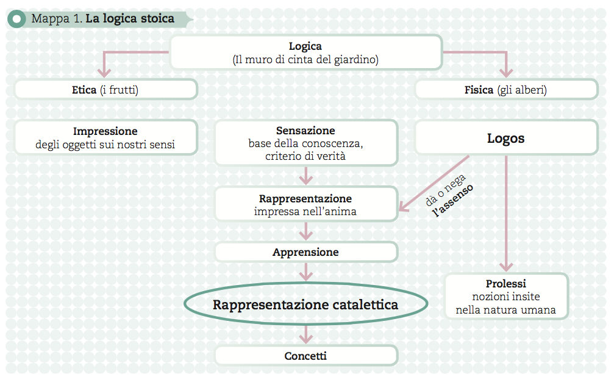
MAPPA 1. LA LOGICA
Capitolo 13 – Stoicismo
Questa mappa concettuale
non è stata inserita nella versione dimostrativa

Slide 7
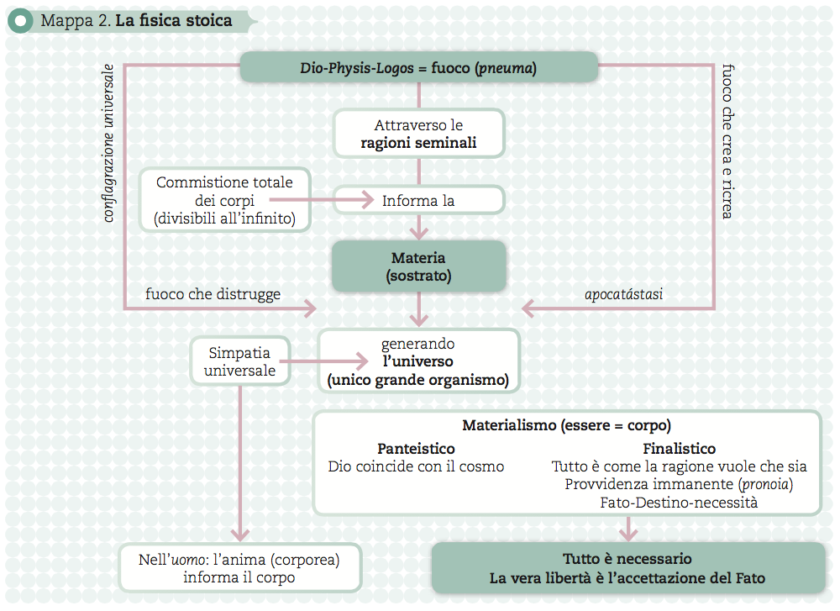
MAPPA 2. LA FISICA
Questa mappa concettuale
non è stata inserita nella versione dimostrativa

Slide 8
MAPPA 3. L’ETICA STOICA
Ogni essere vivente è dotato del principio di conservazione
(oikèiosis)
Piante (tendenza inconsapevole)
Animali (istinto)
Uomo (ragione)
Il bene è l’utile, il male è il nocivo
per l’uomo
Vero bene è la virtù (ciò che giova alla ragione)
Vero male è il vizio
(ciò che nuove alla ragione)
Le altre cose sono
moralmente indifferenti
cose biologicamente e fisicamente positive
cose biologicamente e fisicamente negative
Bene e male morali
Valori e disvalori fisici
Apatia (impassibilità) di fronte alle passioni
Azioni moralmente perfette
Azioni convenienti (doveri)
Azioni viziose o errori morali
Compiute dai saggi (veri uomini liberi e felici)
Compiute dagli uomini comuni (veri schiavi)
Cosmopolitismo
L’uomo è un
animale comunitario
Uguaglianza tra gli uomini

Slide 9
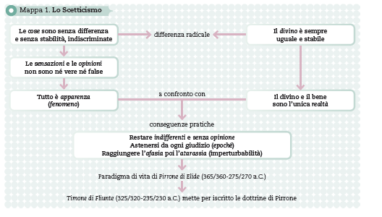
MAPPA 1. LO SCETTICISMO
Capitolo 14 – Lo scetticismo e l’eclettismo
Le cose sono senza differenza
e senza stabilità, indiscriminate
differenza radicale
Il divino è sempre
uguale e stabile
Le sensazioni e le opinioni
non sono né vere né false
a confronto con
Tutto è apparenza
(fenomeno)
Il divino e il bene
sono l’unica realtà
conseguenze pratiche
Restare indifferenti e senza opinione
Astenersi da ogni giudizio (epoché)
Raggiungere l’afasia poi l’atarassia (imperturbabilità)
Paradigma di vita di Pirrone di Elide (365/360-275/270 a.C)
Timone di Fliunte (325/320-235/230 a.C. mette per iscritto le dottrine di Pirrone)

Slide 10
MAPPA 2. LO SCETTICISMO E L’ECLETTISMO DELL’ACCADEMIA PLATONICA
Arcesilao
di Pitane
(315-240 a.C.)
Critica la rappresentazione catalettica
Predica la sospensione del giudizio
Propone la ragionevolezza come criterio per la vita pratica
Esiti scettici dell’Accademia
critica al dogmatismo stoico
Carneade
di Cirene
(219-129 a.C.)
Nega ogni criterio di verità
Propone la probabilità come criterio per la vita pratica
Filone
di Larissa
Afferma che le cose sono incomprensibili per noi, ma comprensibili in sé
Propone l’evidenza del probabile come criterio per la conoscenza
Esiti eclettici
dell’Accademia
(tentativo di scegliere il meglio dalle varie scuole)
Antioco
di Ascalona
(120-69 a.C.)
Afferma l’esistenza della verità
Afferma che la verità è conoscibile
Cicerone
(106-43 a.C.)
Massimo esponente dell’Eclettismo a Roma
Tramite culturale tra Grecia e Roma

Slide 11
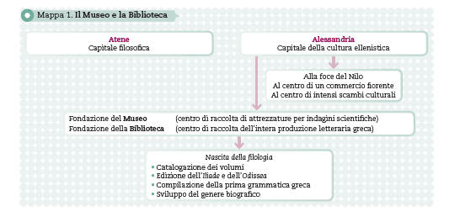
MAPPA 1. IL MUSEO E LA BIBLIOTECA
Atene
Capitale filosofica
Alessandria
Capitale della cultura ellenistica
Alla foce del Nilo
Al centro di un commercio fiorente
Al centro di intensi scambi culturali
Fondazione del Museo (centro di raccolta di attrezzature per indagini scientifiche)
Fondazione della Biblioteca (centro di raccolta dell’intera produzione letteraria greca)
Nascita della filologia
Catalogazione dei volumi
Edizione dell’Iliade e dell’Odissea
Compilazione della prima grammatica greca
Sviluppo del genere biografico

Slide 12
MAPPA 2. LE SCIENZE PARTICOLARI
MATEMATICA
Euclide (Elementi)
Assiomatizzazione della geometria (Definizioni, postulati, assiomi)
Riduzione all’assurdo (élenchos)
Metodo dell’esaustione
ASTRONOMIA
Geocentrismo e teoria dei moti delle sfere
(Eudosso, Callippo, Aristotele)
• La terra è ferma ma ruota su se stessa
(Eraclide Pontico)
• Eliocentrismo
(Aristarco di Samo)
• Reazione all’eliocentrismo: teoria degli eccentrici e degli epicicli
(Ipparco di Nicea)
MECCANICA
Archimede
Ricerca di idrostatica (Principio di Archimede)
Ricerche di statica (Studio sulla leva)
Studi di ingegneria
Fioritura delle scienze particolari
MEDICINA
• Il cervello è l’organo centrale dell’organismo
(Erofilo di Calcedonia)
• Distinzione delle arterie dalle vene
(Erasistrato di Iulide)
• Medicina empirica: l’esperienza è privilegiata rispetto alla teoria
(Filino di Cos)
GEOGRAFIA
Eratostene
Applicazione della matematica alla geografia
Prima mappa del mondo
Calcolo delle dimensioni della Terra

Slide 13
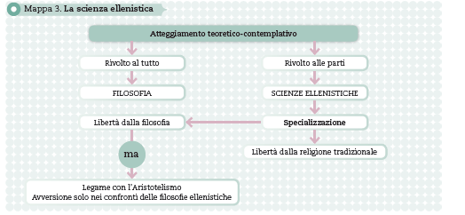
MAPPA 3. LA SCIENZA ELLENISTICA
Atteggiamento teoretico-contemplativo
Rivolto al tutto
Rivolto alle parti
FILOSOFIA
SCIENZE ELLENISTICHE
Libertà dalla filosofia
Specializzazione
ma
Libertà dalla religione tradizionale
Legame con l’Aristotelismo
Avversione solo nei confronti delle filosofie ellenistiche

Slide 14
MAPPA 1. IL NEOSTOICISMO
Capitolo 16 – il neostoicismo
Questa mappa concettuale
non è stata inserita nella versione dimostrativa

Slide 15
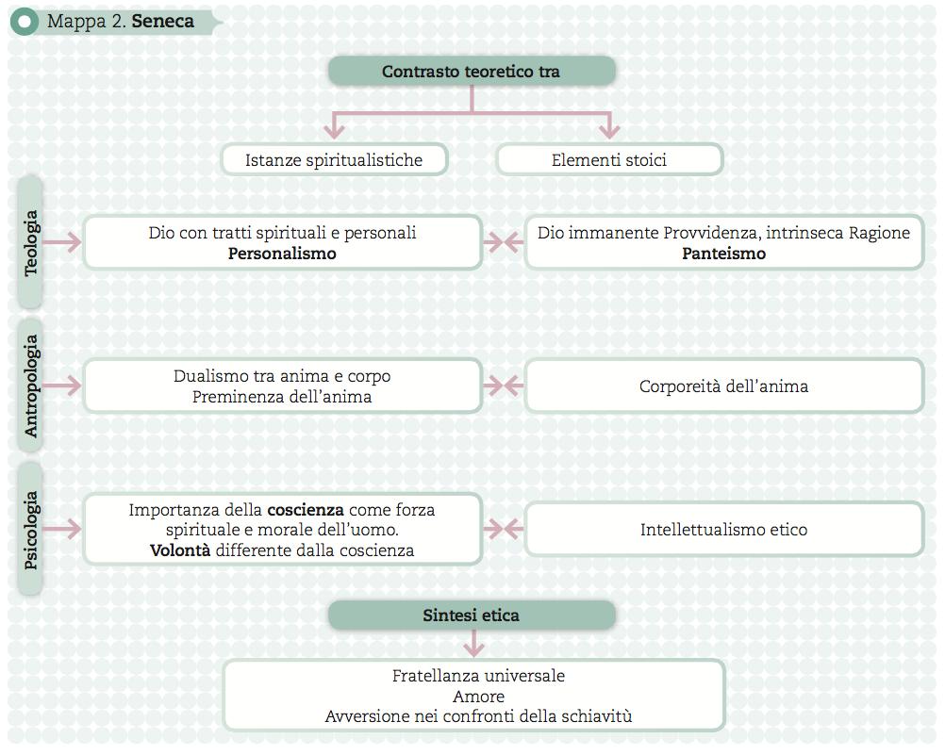
MAPPA 2. SENECA
Capitolo 16 – il neostoicismo
Questa mappa concettuale
non è stata inserita nella versione dimostrativa

Slide 16
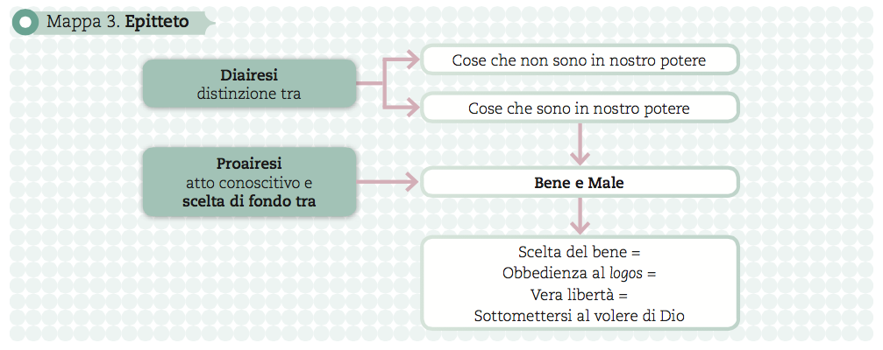
MAPPA 3. EPITTETO
Capitolo 16 – il neostoicismo
Questa mappa concettuale
non è stata inserita nella versione dimostrativa

Slide 17
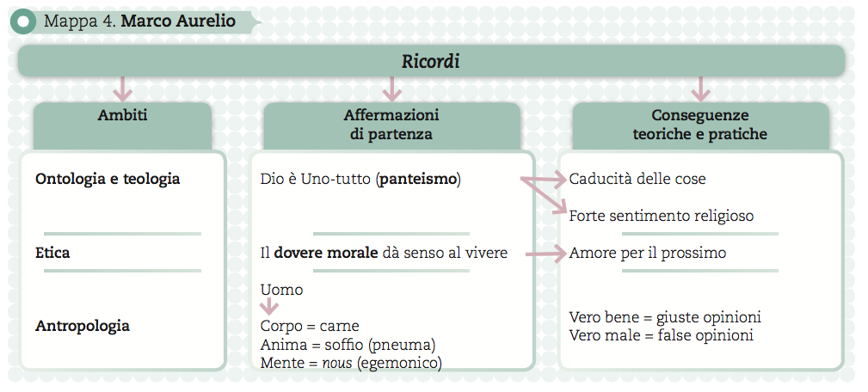
MAPPA 4. MARCO AURELIO
Capitolo 16 – il neostoicismo
Questa mappa concettuale
non è stata inserita nella versione dimostrativa

Slide 18
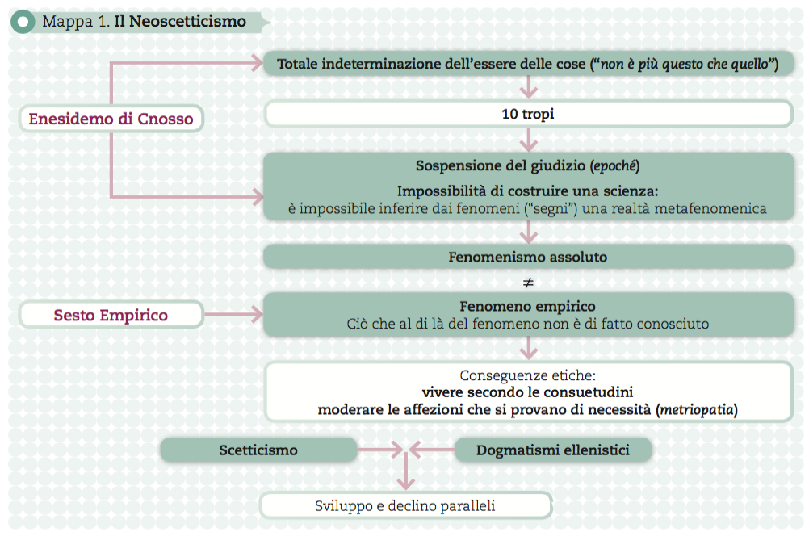
MAPPA 1. IL NEOSCETTICISMO
Capitolo 17 – Le scuole in età imperiale
Questa mappa concettuale
non è stata inserita nella versione dimostrativa

Slide 19
MAPPA 1. LA SCIENZA ANTICA IN ETA’ IMPERIALE
Mentalità romana
Spirito greco ed ellenistico
Interessi pratici e operativi
Dimensione teoretico-speculativa
Età imperiale =
Decadenza della filosofia
eccetto:
Conoscenze anatomiche della Scuola di Alessandria
Zoologia e biologia aristoteliche
Dottrina degli elementi di Ippocrate
Dottrina del calore innato e del pneuma di Posidonio
Lettura medioplatonica del Timeo
Tolomeo (100-170 d.C.)
Preminenza della matematica sulla teologia
Valore etico-educativo dell’astronomia
Il cielo è sferiforme
La Terra è sferica
La Terra è al centro del cielo
La Terra è grande come un punto rispetto alla sfera delle stelle fisse
La Terra è immobile
Galeno (129-200 d.C.)
Critica ai nuovi medici (ignoranti, corrotti, divisi in sette)
Profonda conoscenza dell’anatomia
Dottrina degli elementi sviluppata nei “temperamenti” (giusta misura nella mescolanza degli elementi)
Conoscenza teleologica dell’uomo e degli animali
Dottrina delle facoltà naturali (attrattiva e repulsiva)
Ripresa della tripartizione dell’anima
cervello anima razionale
cuore anima irascibile
fegato anima concupiscibile
Materializzazione dell’anima
Dogmatizzazione
del pensiero di Galeno
“Galenismo”

